Slide 1
Documentación – Proyecto Final (ESP32)
Elaborado por Miguel Ángel Bañol y Sebastián Rojo

Slide 2
Elaboración del proyecto ESP-32 (carro seguidor de color)
Descripción del Proyecto
Materiales utilizados, plataformas de Desarrollo
Funcionamiento (fotos)
Código fuente del proyecto (Zip)

Slide 3
Descripción del Proyecto
La presentación de este proyecto se basa en un vehículo controlado por un dispositivo microcontrolador ESP32 y una página web (servidor web) en la cual se le ordena al vehículo seguir un color entre azul, rojo y verde; así sigue una línea de ese color si la ponemos sobre el piso.

Slide 4
Materiales Utilizados, Plataformas de Desarrollo
ESP32: Utilizado como microprocesador para la manipulación del carro y sensor de color.
TCS3200: Sensor de color para detectar el rojo, azul o verde.
Puente H (L293D): Usado para el control y conexión de motores del carro.
Thonny IDE: plataforma de desarrollo para programar en Python
2 Motores de CC: Motores de corriente continua eléctricos.
Cables: Para conectar toda la circuitería y energía eléctrica.
Batería 9v: Para la alimentación eléctrica de los motores.
Car 2wd: Kit de un carro para armar(base, soportes, etc.)

Slide 5
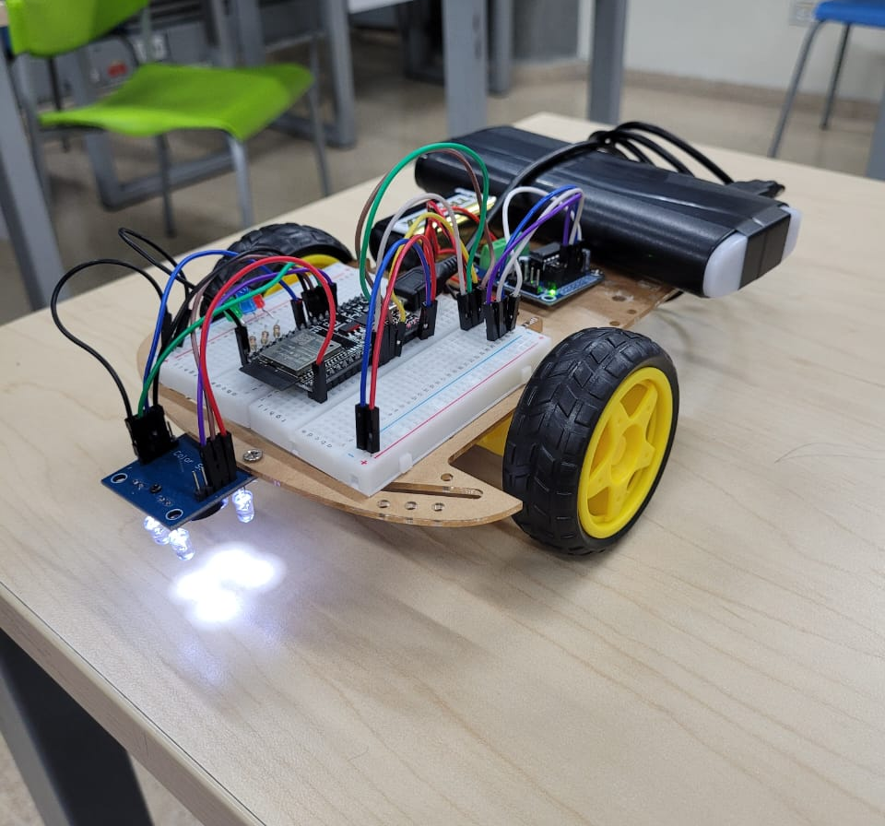
Funcionamiento (fotos)
Aquí se evidencia el funcionamiento total del carro, en el punto donde se le puede pedir en el servidor web seguir uno de los tres colores establecidos (azul, rojo, verde).

Slide 6
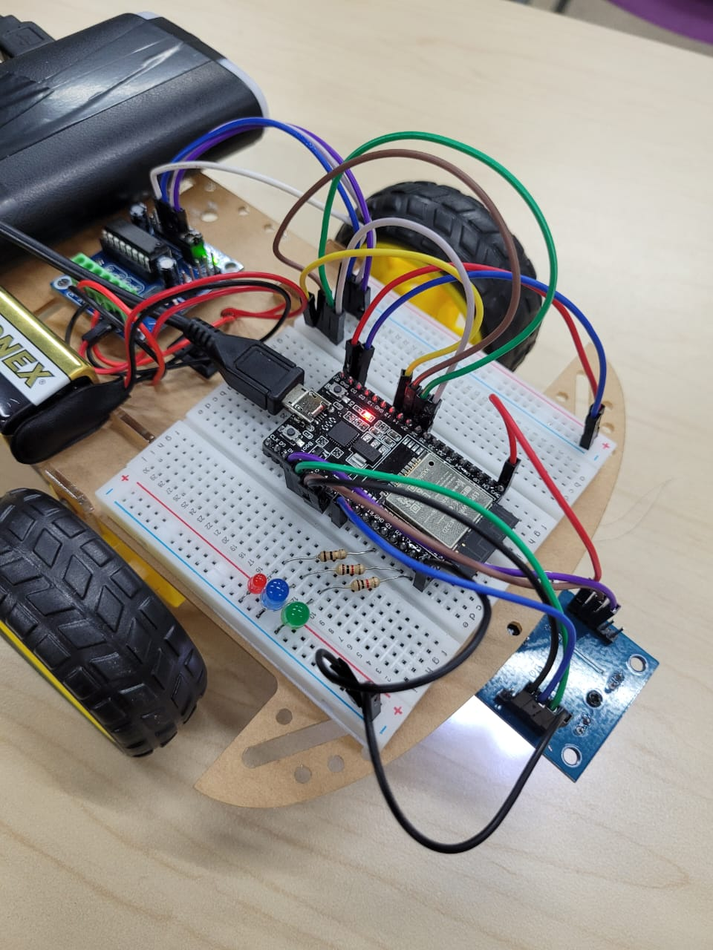
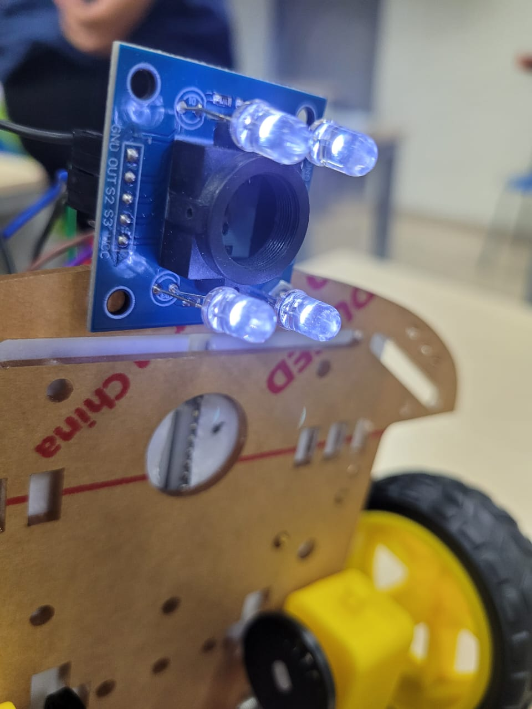

Slide 7
¡Gracias!
Profesor de Arquitectura de Hardware:
José León Henao Rios

